Slide 1

URANOS MUSEUM
팀명 : URANOS
팀원 : 김범주, 권대홍, 안희태, 이영광, 이재호
작성년월일 2017. 01. 13
이 문서는 나눔글꼴로 작성되었습니다. 설치하기

Slide 2
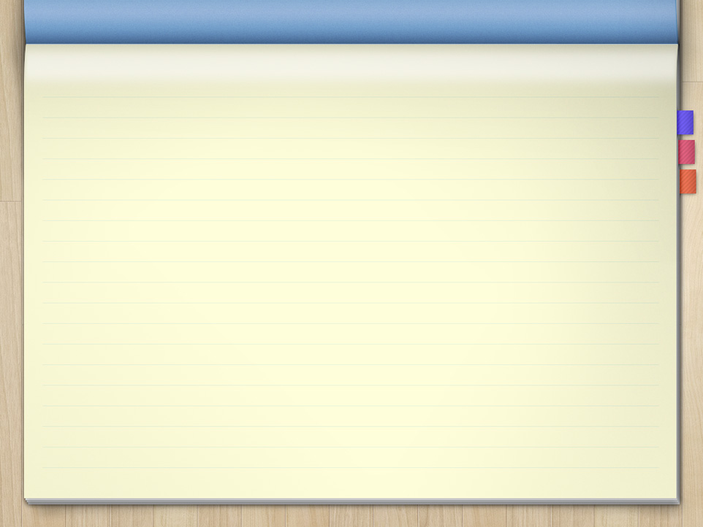
INDEX
스케쥴
업무분장
스킬
ERD
메뉴계층도
화면구성
2/10

Slide 3
1. 스케쥴
완료
진행중
프로젝트명
기간
1일
2일
3 일
4 일
5 일
6 일
7 일
8 일
9 일
10 일
프로젝트 계획 수립, 분석
디자인 구성
개발/제작
테스트/ 디버그
명세서 작성
3/10

Slide 4
2. 업무분장
김범주 – 후기
권대홍 – 공지사항
안희태 – 회원가입, 회원수정, 탈퇴, 인덱스
이영광 – 관람/행사 예약, 예약정보
이재호 – 소개, QnA, FAQ
4/10

Slide 5
3. 스킬
Bootstrap, MyBatis, JAVA,
ORACLE DB, JSP, JQUERY,
DAUM MAP API
5/10

Slide 6
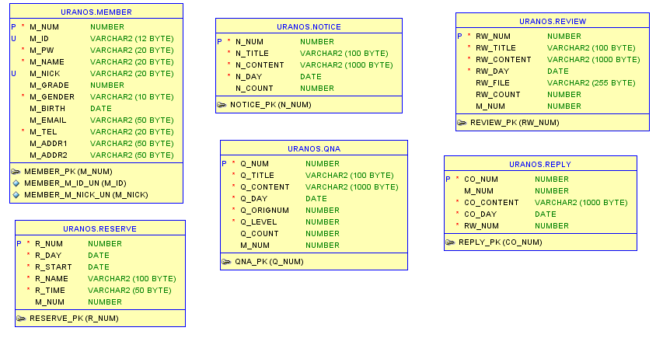
4. ERD
6/10

Slide 7

5. 메뉴 계층도
인덱스
사용자
회원 관리
공지 사항관리
문의 관리
관리자
마이 페이지
박물관 정보
관람 행사
커뮤니티
예약관리
후기 관리
박물관 소개
전시관 소개
관람 안내
오시는 길
공지 사항
자주하는 질문
문의 하기
후기
예약 내역
회원 정보
회원 수정
회원 탈퇴
7/10

Slide 8
6. 화면구성
8/10

Slide 9
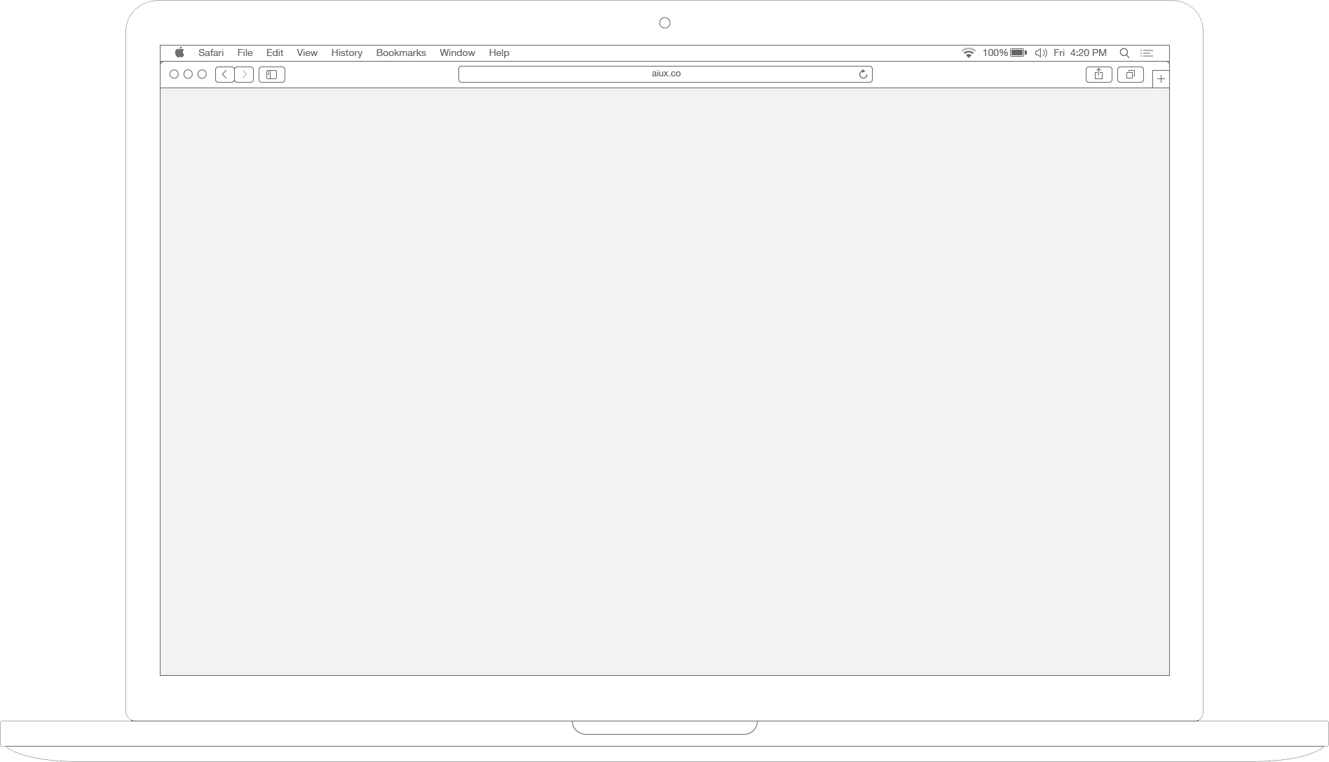
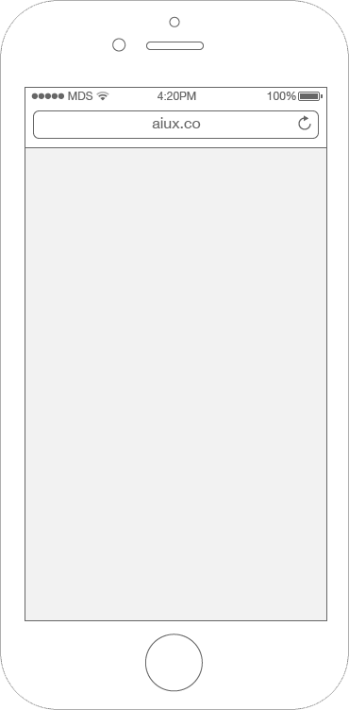
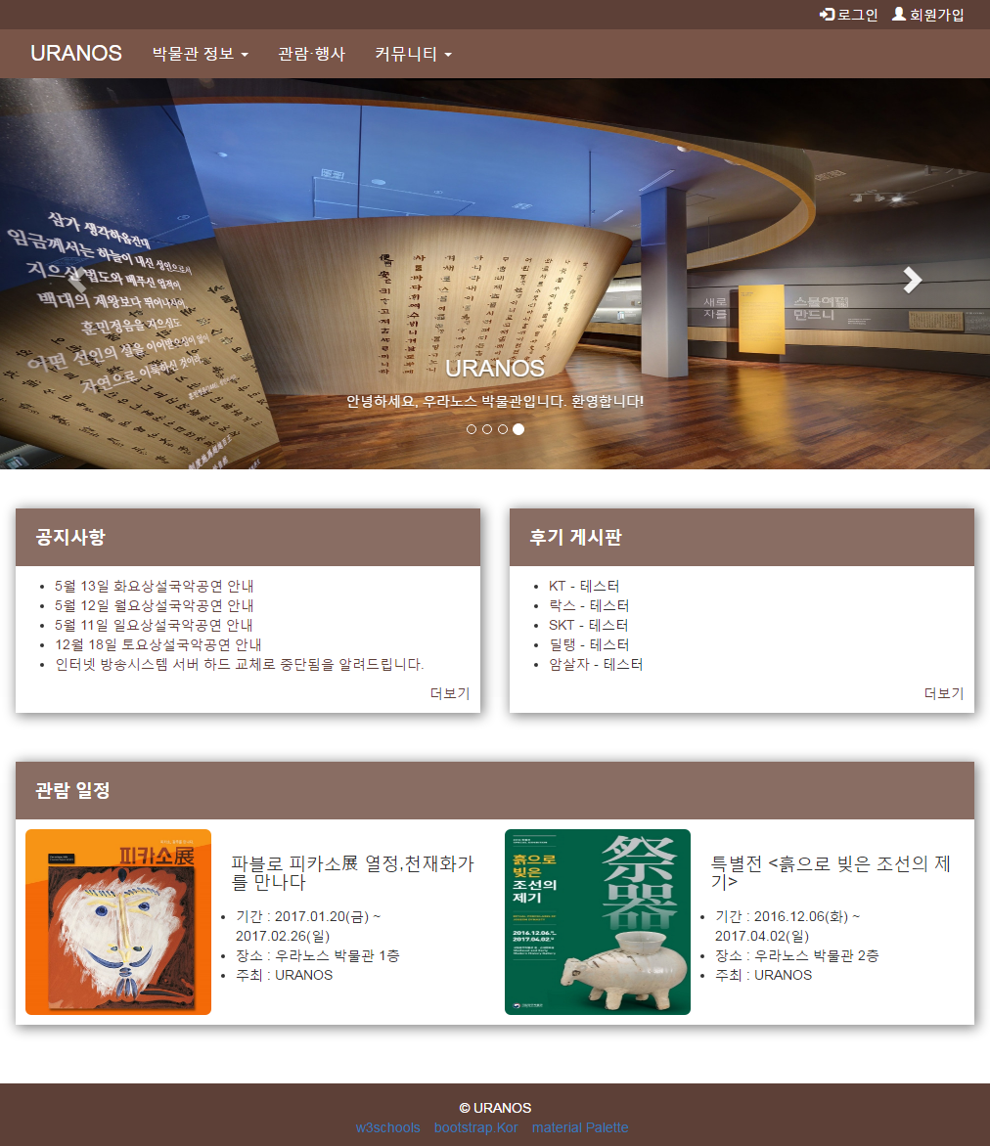
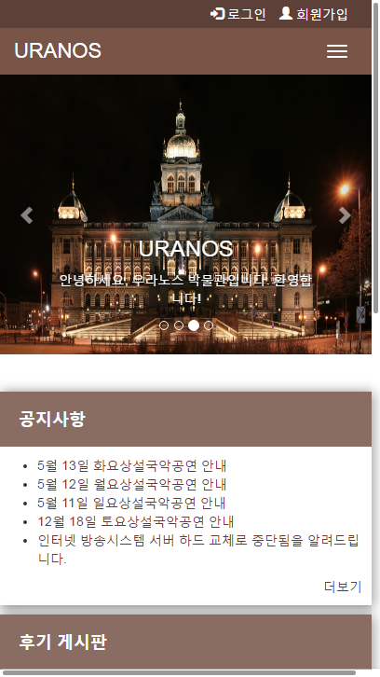
인덱스 – 사용자

Slide 10
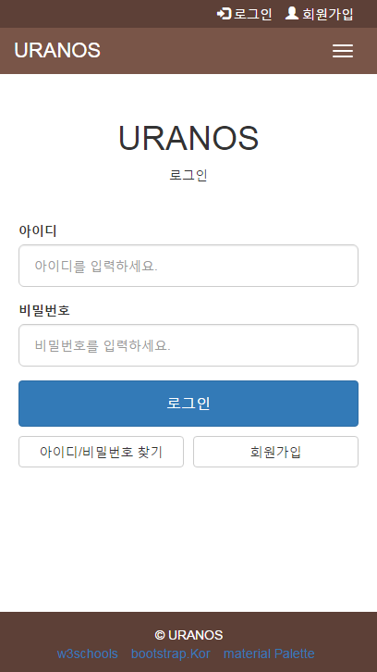
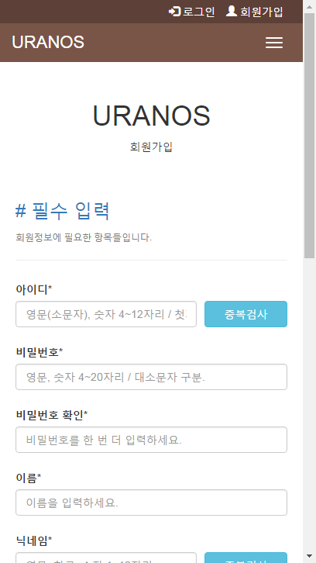
로그인 및 회원가입 – 사용자

Slide 11
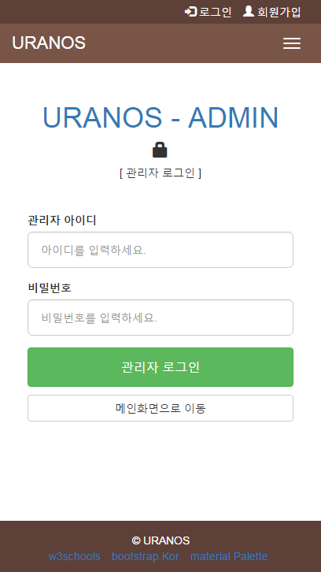
로그인 - 관리자

Slide 12
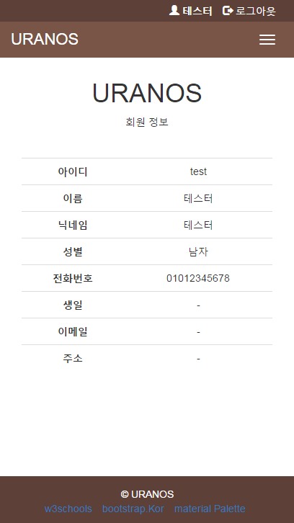
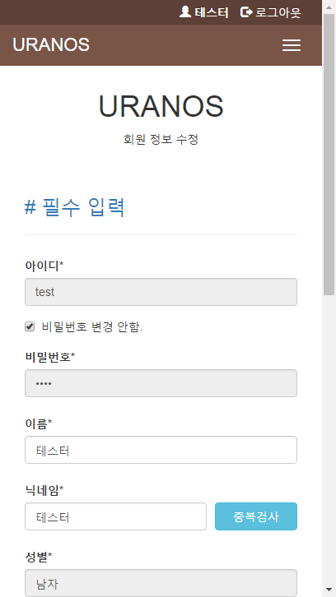
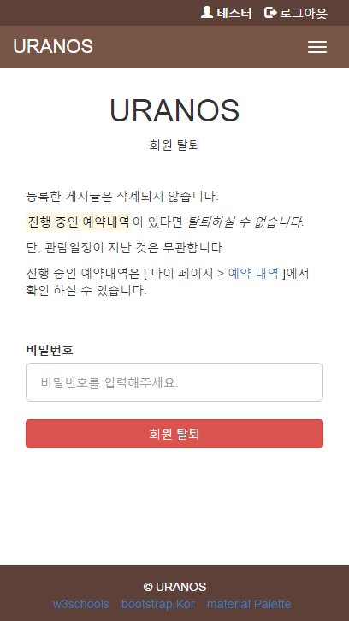
마이 페이지 - 사용자

Slide 13
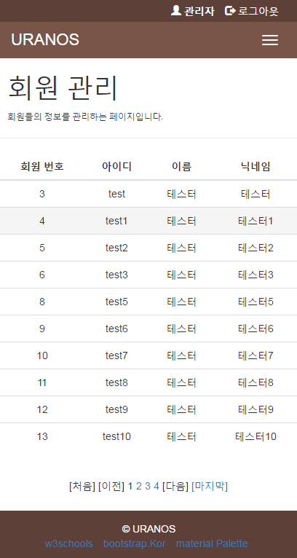
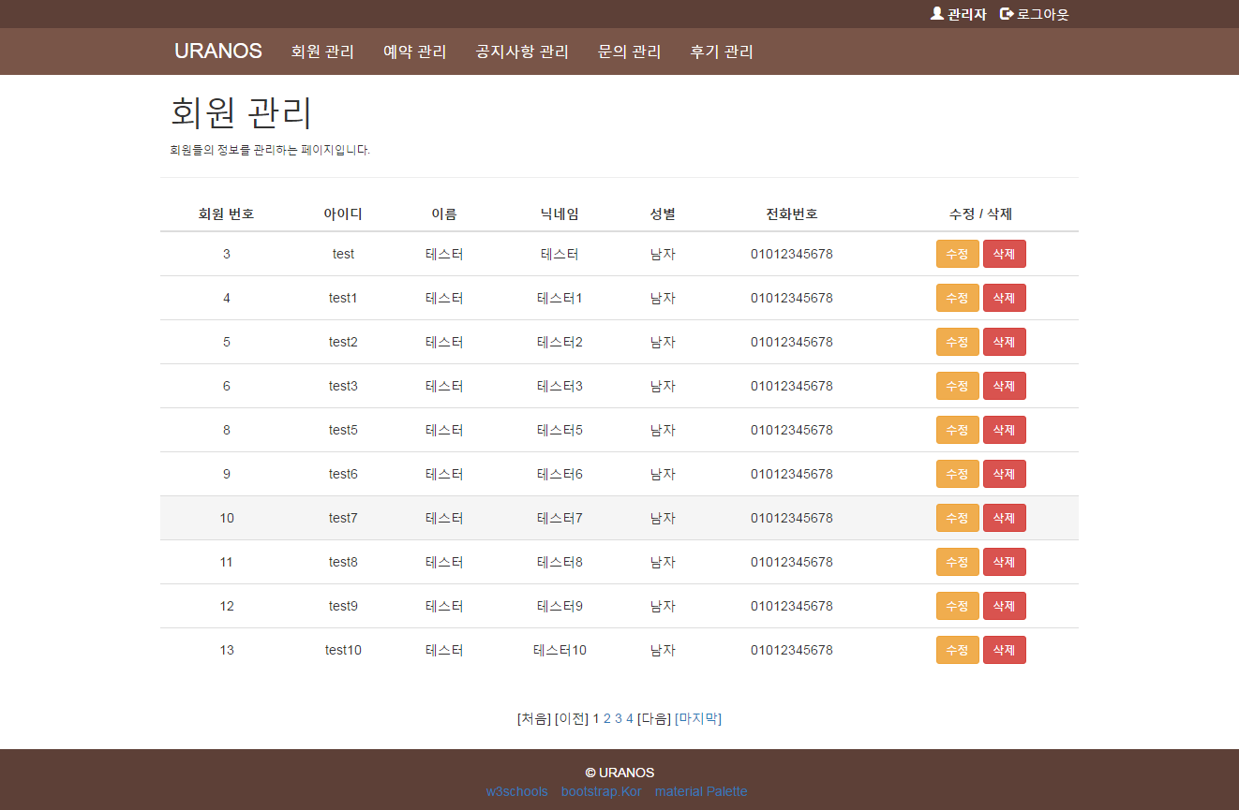
회원 관리 - 관리자

Slide 14
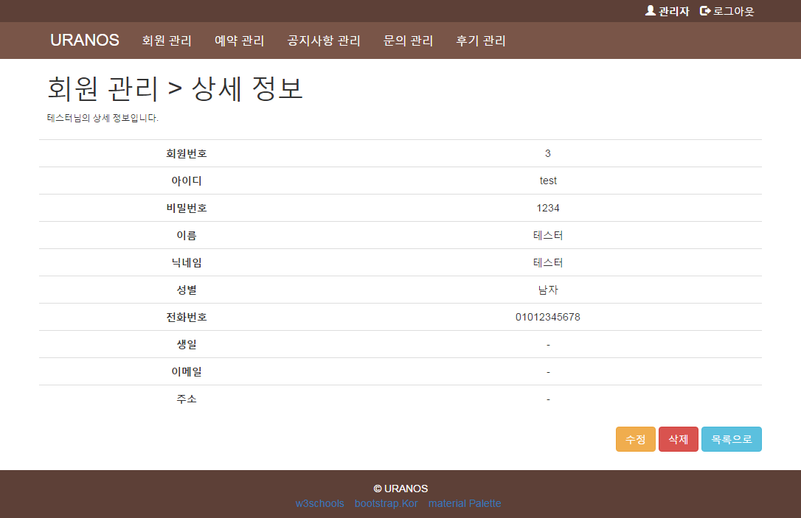
회원 관리 상세정보 - 관리자

Slide 15

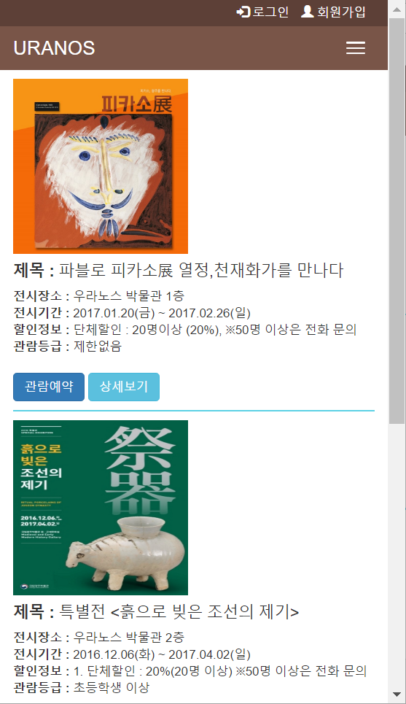
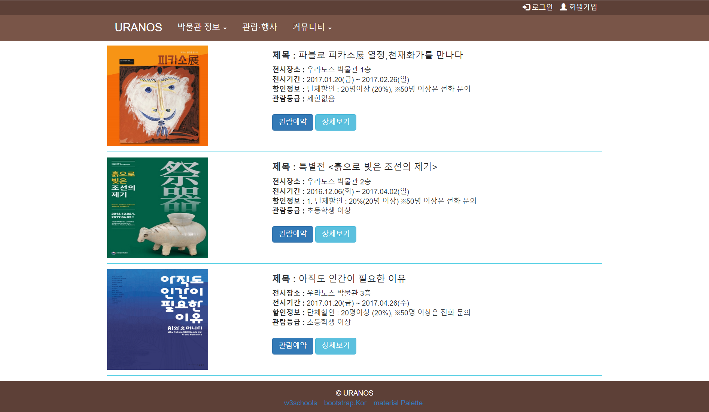
예약정보

Slide 16
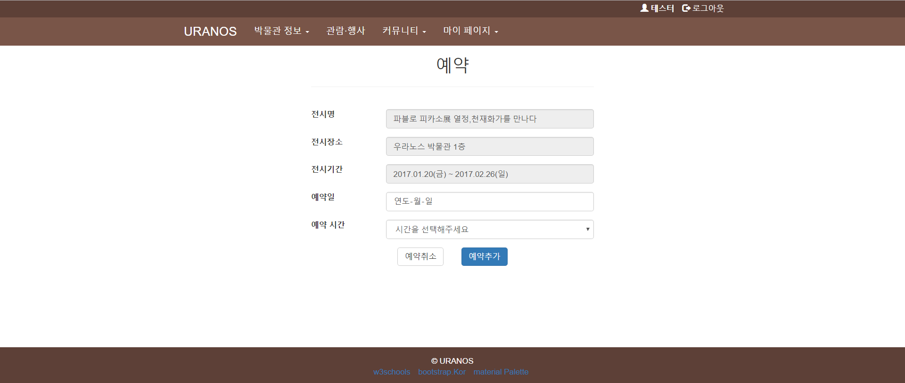
예약

Slide 17
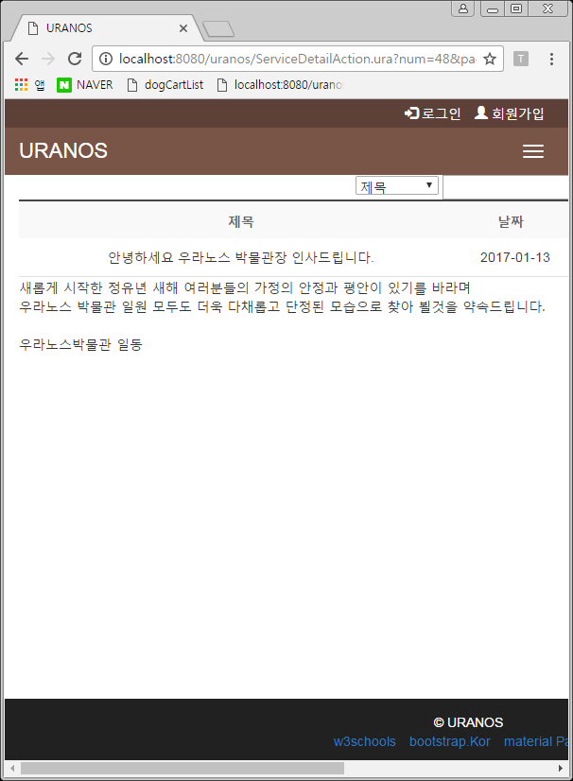
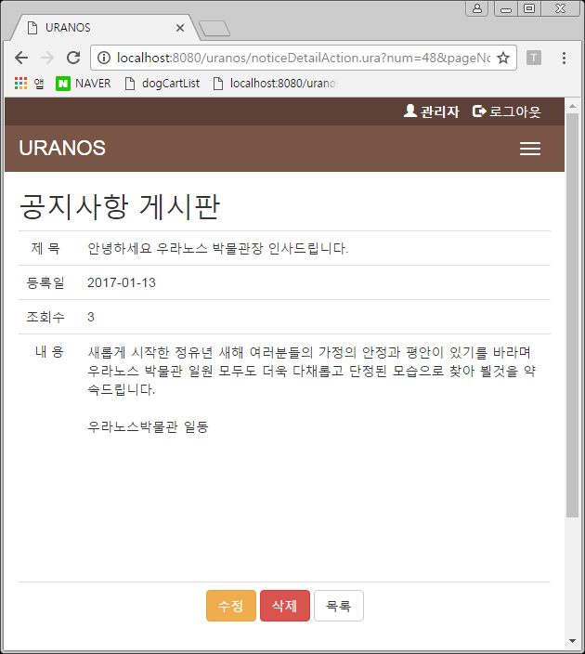
공지사항
일반고객 상세보기화면
관리자상세보기화면

Slide 18
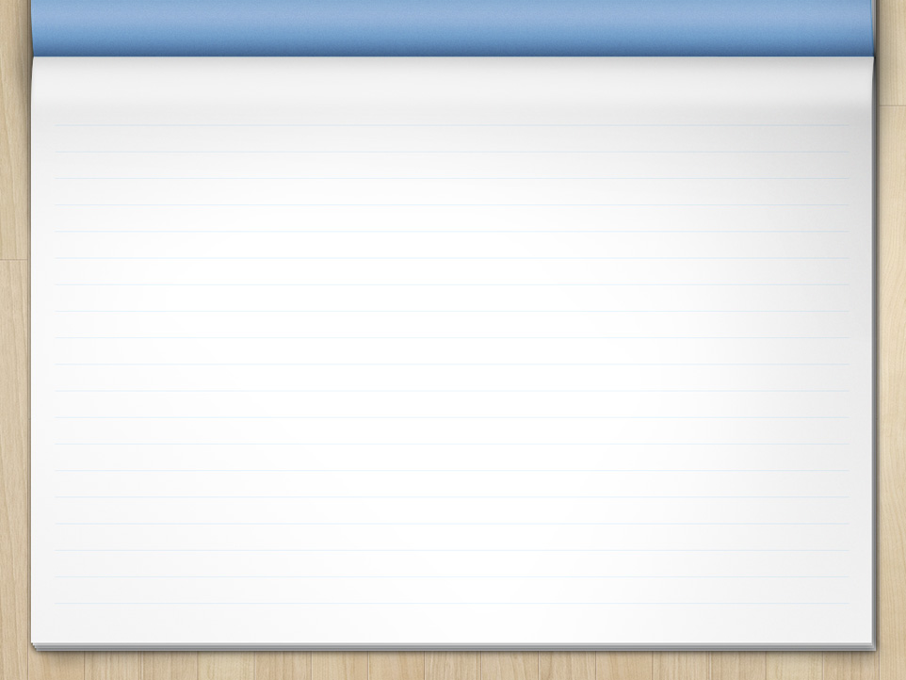
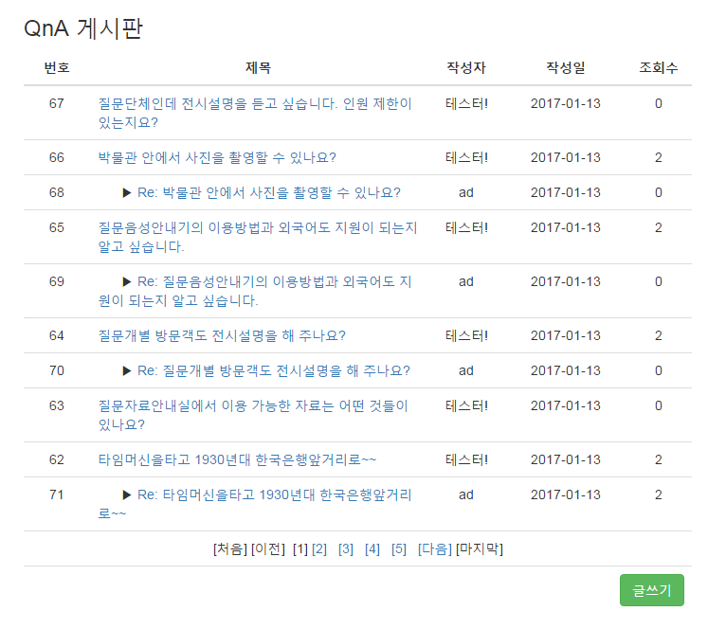
QnA 게시판(사용자)
*게시물 답변 기능

Slide 19
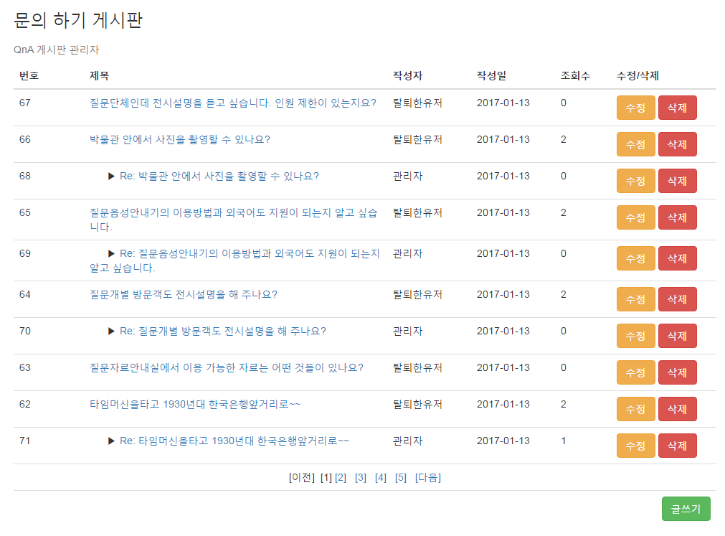
QnA 게시판(관리자)
*게시물 답변 기능

Slide 20
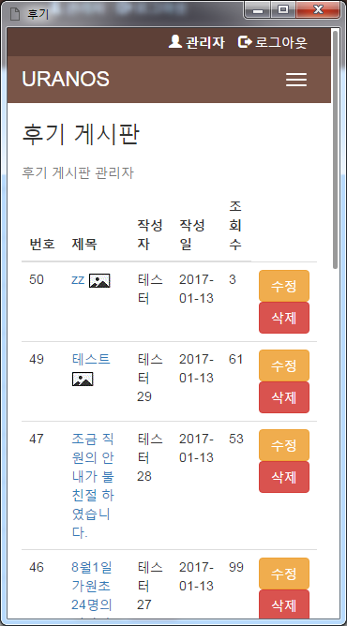
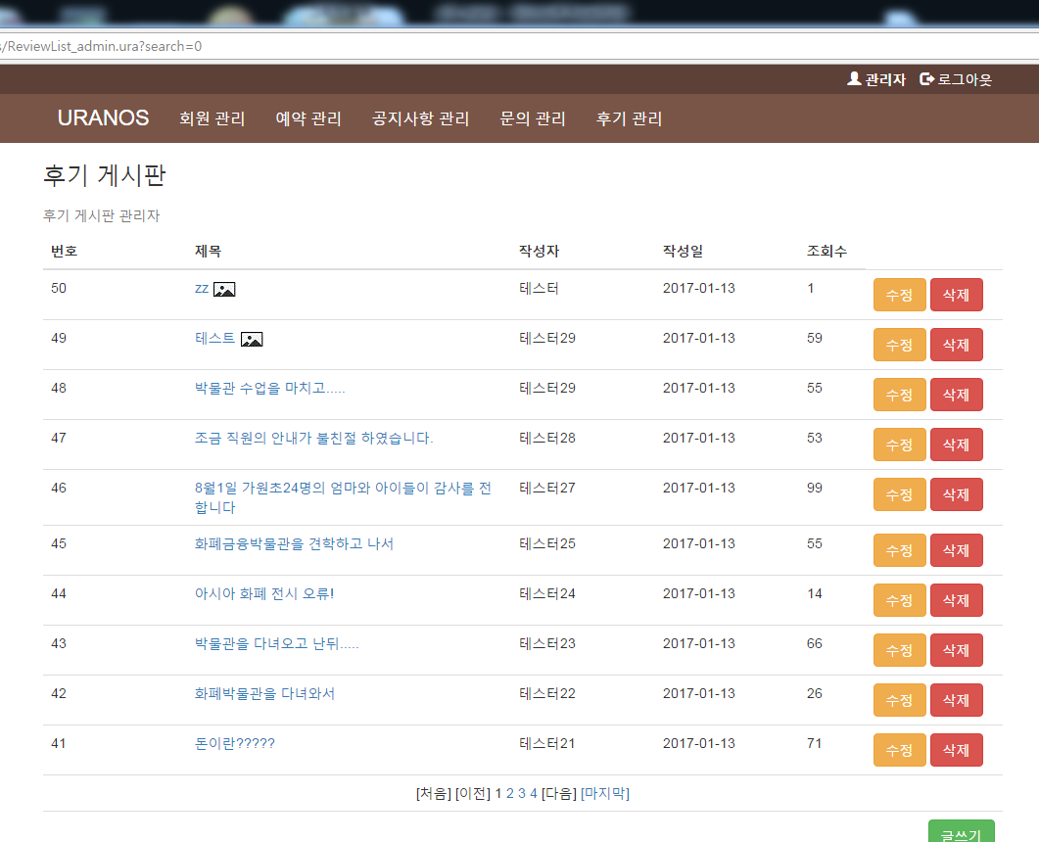
관리자 - 후기게시판
20/10

Slide 21
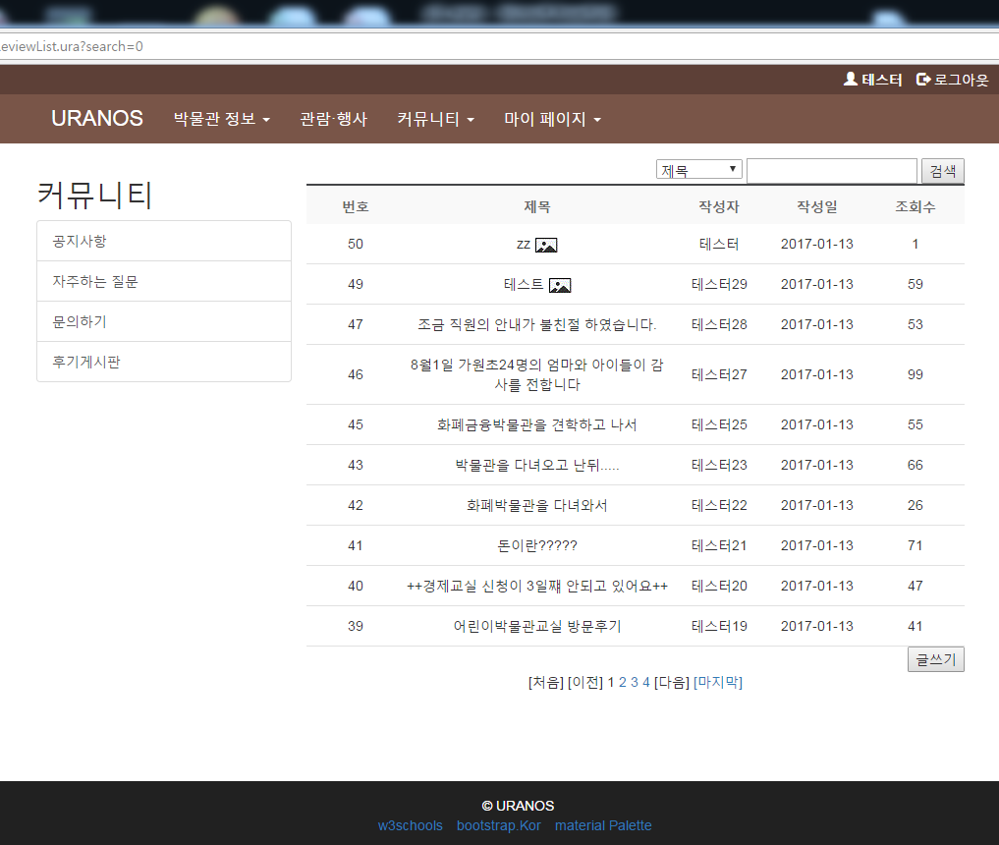
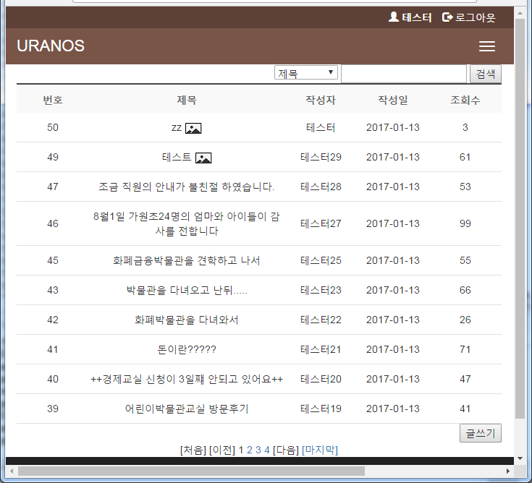
클라이언트 - 후기게시판
21/10

Slide 22
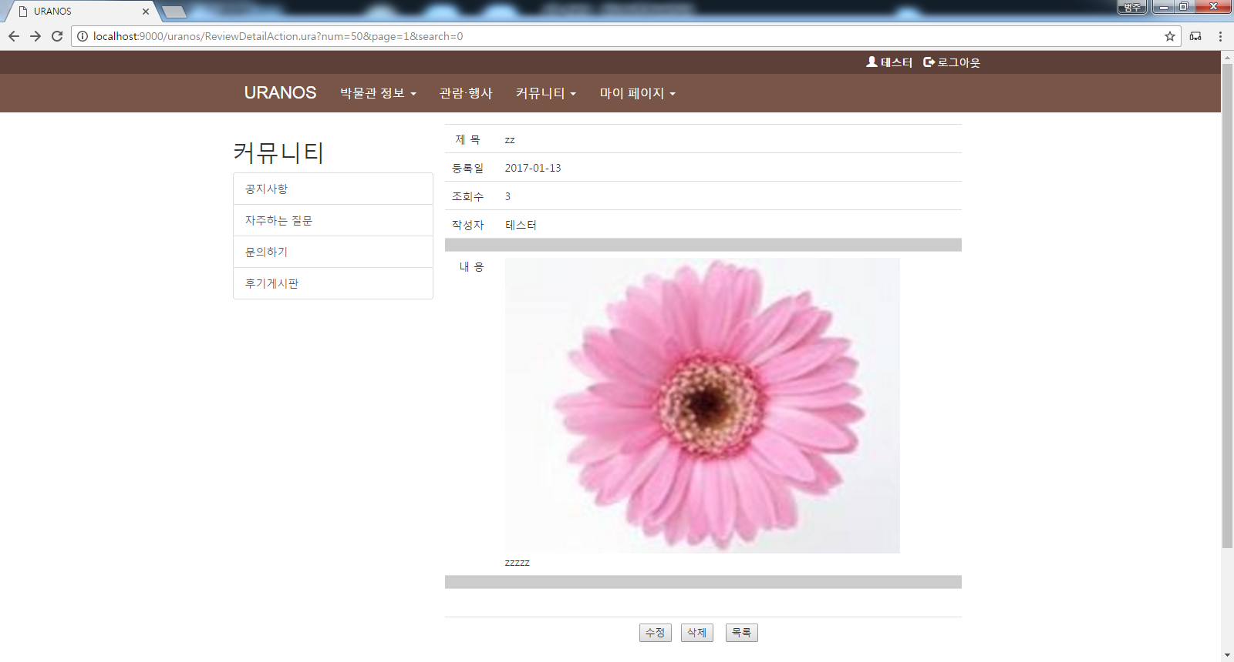
클라이언트 - 후기상세정보
22/10

Slide 23
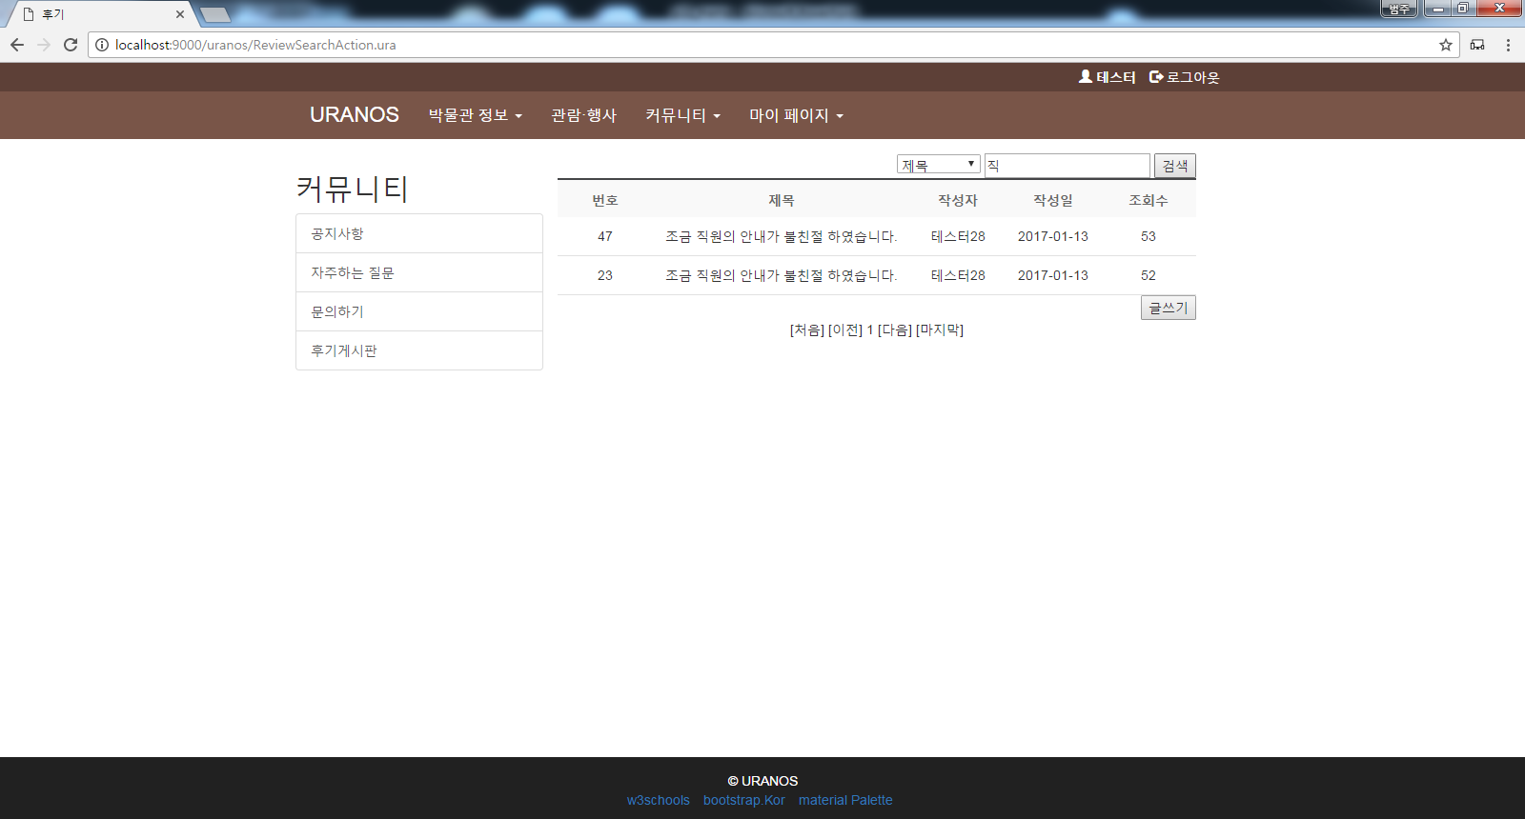
클라이언트 - 후기검색
23/10

Slide 24

감사합니다!
이 문서는 나눔글꼴로 작성되었습니다. 설치하기

